Slide 1
Diseño de la estación
Integrantes:
Vera Guzman, Ramiro P. 95887
ramiro.vera.g@gmail.com
Eichenbaum, Daniel P.95233
deichenbaum@fi.uba.ar

Slide 2
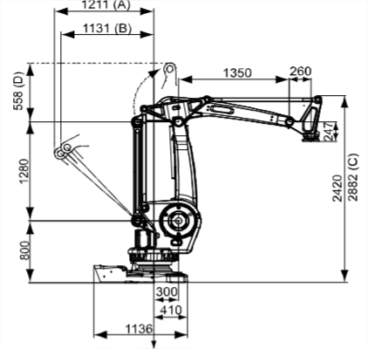
¿Fue necesario elevar el robot con un pedestal?
Elevar al robot, fue imprescindible debido a que apilar 4 cajas de 500mm de alto, más 770mm de la cinta transportadora + 200mm de la ventosa + 200mm del pallet, suman 3170mm respecto del piso.
Se observa que el robot mide
2420 mm de alto.
La solución fue elevar al robot
con un pedestal de 1500 mm

Slide 3
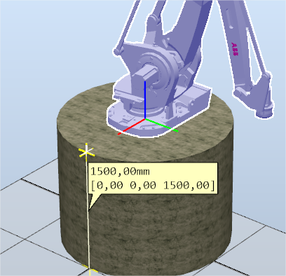
¿Qué tendría en cuenta al momento de diseñar el pedestal?
El pedestal diseñado tiene 1000mm de radio, y 1500 de alto, además requeriremos:
Superficie plana, bien apoyada
(que se caiga el robot puede
ocasionar un accidente)
Material rígido y sin fatiga
(el pedestal tiene que soportar
momentos variables)
Como el pedestal es pesado,
el piso no debe hundirse

Slide 4
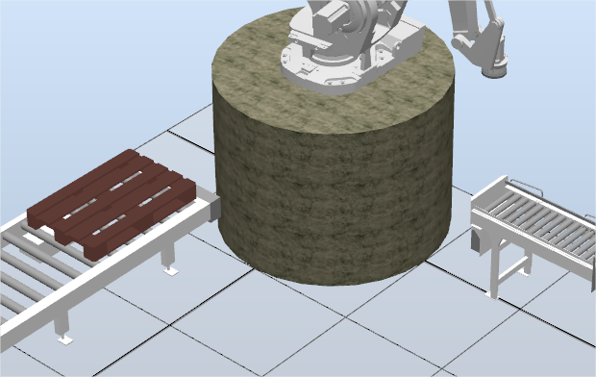
Si no se logra paletizar lo suficientemente rápido, ¿Qué modificaciones podría aplicar al diseño de la estación?
Se podría analizar si por ejemplo se podrían acercar las cintas transportadoras.
Si es posible aumentar la
cantidad de pilas de cajas
sobre el pallet
Ver si la trayectoria del
robot es la más rápida.
Conseguir un robot más
rápido

Slide 5
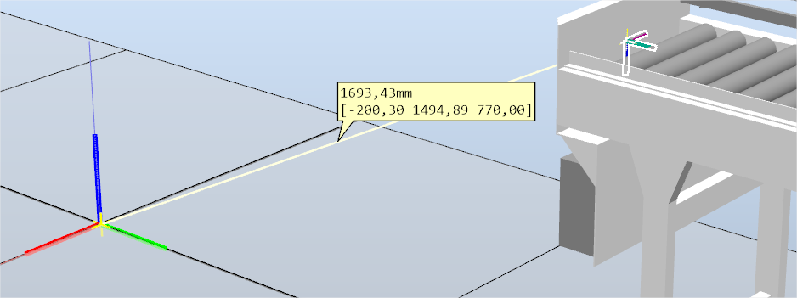
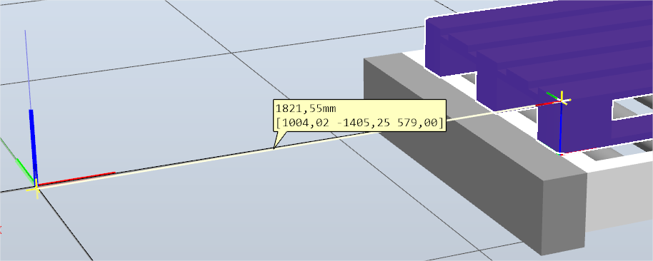
Al momento de poner en funcionamiento la celda real, ¿Qué ajustes/calibraciones deberían realizarse?
La posición de la cinta
transportadora
La posición de los
pallets

Slide 6
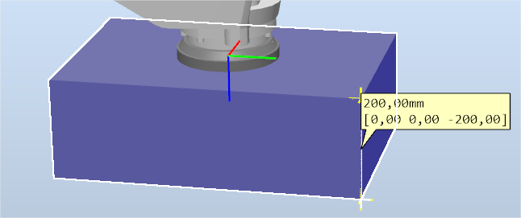
Al momento de poner en funcionamiento la celda real, ¿Qué ajustes/calibraciones deberían realizarse?
La altura de la ventosa
El resto de posiciones
se obtienen conociendo
la geometría de las
cajas.

